Slide 2
KVKK
Kişisel Verilerin Korunması Yasası
‘’teknolojinizin güvencesi‘’
Esentepe Mah. Kasap Sk. Ozden Apt. No:15 K:3 D:10 Şişli - İstanbul
Tel: 0212 213 07 07 Faks: 0212 213 37 07 Eposta: info@siztek.com.tr

Slide 3
Kişisel Verileri Koruma Kanunu
Yasanın Adı
Amaç
KVKK (kişisel verilerin korunması yasası), Avrupa Birliğinde GDPR (General Data Protection Regulation) olarak var olan bir yasadır.
Kurumların müşterilerine yada çalışanlarına ait olan kişisel bilgilerin kişinin onayı olmaksızın paylaşımını engellemek.
Kişisel Bilgi Tanımı
Kişinin siciline ait bilgiler (örn. TC kimlik no, cep telefonu, ev telefonu, ev adresi, sgk kayıtları, kredi kartı bilgisi, sosyal medya hesapları, herhangi bir siteye abone olmak için kullanılan kullanıcı bilgileri v.s)
‘’teknolojinizin güvencesi‘’
Esentepe Mah. Kasap Sk. Ozden Apt. No:15 K:3 D:10 Şişli - İstanbul
Tel: 0212 213 07 07 Faks: 0212 213 37 07 Eposta: info@siztek.com.tr

Slide 4
Kişisel Verileri Koruma Kanunu
Bilginin Varlığı
Bilginin gerek fiziki ortamda gerek ise kurumun içinde dijital olarak bilgisayar sistemlerinde var olabileceği durumlar söz konusudur
Peki Bilgi Gerçekten Nerde?
Fiziki Olarak
Dijital Olarak
Özlük dosyalarında, iş akitlerinde
Abonelik sözleşmelerinde
Hukuki sözleşmelerde
Fiziki dosya arşivlerinde
Yedekleme kartuşlarında veya disklerinde
Kayıt formlarında
Muhasebe ve bordrolama uygulamalarında
CRM uygulamalarında
Dosya paylaşım ortamlarında (doküman yönetim sistemleri vs.)
Elektronik posta sunucularında
Kişisel bilgisayarlar ve cep telefonlarında
USB veya harici bellek / disk cihazlarında
‘’teknolojinizin güvencesi‘’
Esentepe Mah. Kasap Sk. Ozden Apt. No:15 K:3 D:10 Şişli - İstanbul
Tel: 0212 213 07 07 Faks: 0212 213 37 07 Eposta: info@siztek.com.tr

Slide 5
Kişisel Verileri Koruma Kanunu
Yaklaşım ve Yapılacaklar
Sürece İlişkin;
Yasal mevzuatın hukukçular tarafından kurumun iş yapış şekillerine göre yorumlanarak şirket içindeki bilgi güvenliği politikalarının ve prosedürlerin KVKK yasası kapsamına göre güncellenmesi gerekir. Eğer herhangi bir prosedür veya politika yoksa hazırlanmalı ve dokümante edilmelidir.
Şirket çalışanları ve ilgili yöneticilerinin bilgi güvenliği ve KVKK konusunda farkındalığının arttırılmasına yönelik çalışmalar yapılmalıdır.
Kurum içerisinde bir Sicil Memuru statüsü ile kişisel bilgilerin kayıt altına alınması, işlenmesi ve kullanılması ile ilgili sorumlu atanmalıdır.
Kurumum web sitesinde KVKK aydınlatma yazısı uyarlanarak yayınlanmalıdır.
KVKK konusundaki olası şikayet ve bildirimler için bir iletişim bilgisi web sitesinden yayınlanmak sureti ile paylaşılmalıdır. (örneğin kvkk_sicil@kurumadı.com.tr şeklinde bir eposta adresi olabilir)
‘’teknolojinizin güvencesi‘’
Esentepe Mah. Kasap Sk. Ozden Apt. No:15 K:3 D:10 Şişli - İstanbul
Tel: 0212 213 07 07 Faks: 0212 213 37 07 Eposta: info@siztek.com.tr

Slide 6
Kişisel Verileri Koruma Kanunu
Yaklaşım ve Yapılacaklar
Teknolojiye İlişkin;
Kişisel bilgi içeren veriler sınıflandırılmalıdır.
Kişisel bilgi içeren verinin dijital olarak bulunduğu ortamlar izlenmelidir.
Kurum içerisinde herkesin her veriye erişilebileceği bir ortam bulunması engellenmelidir.
Kurum içerisindeki çalışanların yetkilendirilmesi için bir yetkilendirme merkezi ve kimlik kontrol merkezi sistemi oluşturulmalıdır.
Arşiv olarak uzun süre saklanan (veya yedeklenen) verilerin şifrelenerek saklanması gerekir.
Kurum içerisinde artık gerçek zamanlı kullanılmayacak kişisel bilgi içeren veriler canlı sistemlerden çıkarmalı ve silinmelidir. Bu işlem için bir log kaydı oluşturulup saklanmalıdır. (örneğin aboneliğini sonlandıran bir müşteri veya işten ayrılan bir personelin kayıtları gibi)
‘’teknolojinizin güvencesi‘’
Esentepe Mah. Kasap Sk. Ozden Apt. No:15 K:3 D:10 Şişli - İstanbul
Tel: 0212 213 07 07 Faks: 0212 213 37 07 Eposta: info@siztek.com.tr

Slide 7
Kişisel Verileri Koruma Kanunu
Yaklaşım ve Yapılacaklar
Teknolojiye İlişkin;
Kurum içerisindeki dosya paylaşım ortamlarında (veya doküman yönetim sistemlerinde) bulunan verilerin erişim log kayıtları saklanmalıdır.
Kurum içerisinden dışarıya doğru veri akışı (özellikle eposta veya file upload işlemleri) izlenmeli ve log kayıtları oluşturularak saklanmalıdır.
Kurum dışında, çevrimdışı olarak veri kullanımına izin veriliyorsa, veri sızıntısını engelleyecek ve/veya istenmeyen bazı davranışları engelleyecek sistemler kurularak buradaki kişisel bilgi içeren veriler koruma altına alınmalıdır.
Kurum olarak mobil cihaz üzerinden eposta veya dosya erişimleri sağlanıyorsa, kişisel veri kullanımı ile ilgili denetleme, izleme ve engelleme politikaları uygulanmalı veya mobil cihazlardan veri erişimine izin verilmemelidir.
‘’teknolojinizin güvencesi‘’
Esentepe Mah. Kasap Sk. Ozden Apt. No:15 K:3 D:10 Şişli - İstanbul
Tel: 0212 213 07 07 Faks: 0212 213 37 07 Eposta: info@siztek.com.tr

Slide 8
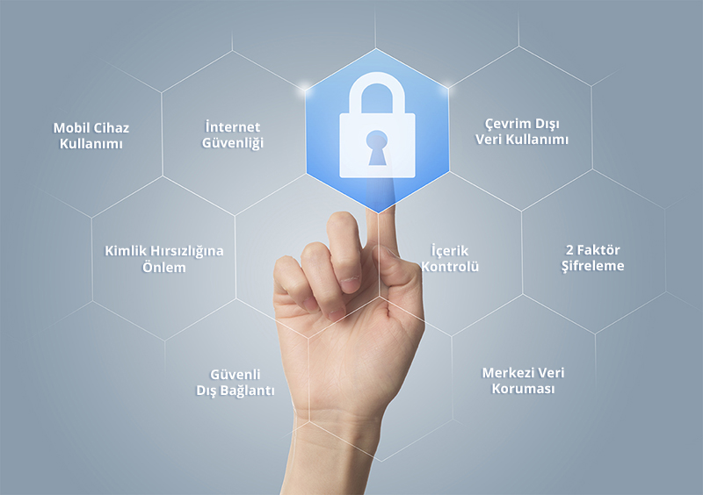
Kişisel Verileri Koruma Kanunu
Siztek Bilişim Nasıl Yardımcı Olur?
Siztek Bilişim olarak 10 yıldır sektörde güvenlik, sistem, ağ ve sanallaştırma teknolojileri konusunda çeşitli projelerde müşterilerimize destek olmaktayız.
KVKK konusunda ise, iş ortaklarımızın uygun ürünleri ile uçtan uca entegrasyon yapmak sureti ile kurumunuzun bilgi güvenliği altyapısını iyileştiriyor ve KVKK için uyumlu hale getiriyoruz.
‘’teknolojinizin güvencesi‘’
Esentepe Mah. Kasap Sk. Ozden Apt. No:15 K:3 D:10 Şişli - İstanbul
Tel: 0212 213 07 07 Faks: 0212 213 37 07 Eposta: info@siztek.com.tr

Slide 9
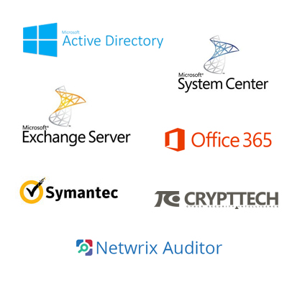
Kişisel Verileri Koruma Kanunu
Siztek Bilişim Nasıl Yardımcı Olur?
BT Politika Geliştirme Ve Uygulama
» Microsoft Active Directory
» Microsoft System Center
Eposta Güvenliği
» Microsoft Exchange Server
» Office 365
» Symantec
İzleme, Denetleme ve Raporlama
» Netwrix Auditor
» Cryptolog SIEM
‘’teknolojinizin güvencesi‘’
Esentepe Mah. Kasap Sk. Ozden Apt. No:15 K:3 D:10 Şişli - İstanbul
Tel: 0212 213 07 07 Faks: 0212 213 37 07 Eposta: info@siztek.com.tr

Slide 10
Kişisel Verileri Koruma Kanunu
Siztek Bilişim Nasıl Yardımcı Olur?
Mobil Cihazlarda Güvenlik
» Citrix Xen Mobile
» Vmware Airwatch
Kurum İçi Network ve Uygulama Güvenliği
» Checkpoint » Fortinet
» Tina Security
Çevrimdışı Veri Kullanımı Güvenliği
» Symantec » McAfee
Yedekleme ve Kriptolama
» Veeam » Dell/EMC
» Symantec
‘’teknolojinizin güvencesi‘’
Esentepe Mah. Kasap Sk. Ozden Apt. No:15 K:3 D:10 Şişli - İstanbul
Tel: 0212 213 07 07 Faks: 0212 213 37 07 Eposta: info@siztek.com.tr

Slide 11
TEŞEKKÜR EDERİZ

